Slide 1
Trương Kiến Văn&Trương Gia Mẫn hôm nay cùng các bạn lập trình python nhé!
lesson14-day1
100 day in python

Slide 2
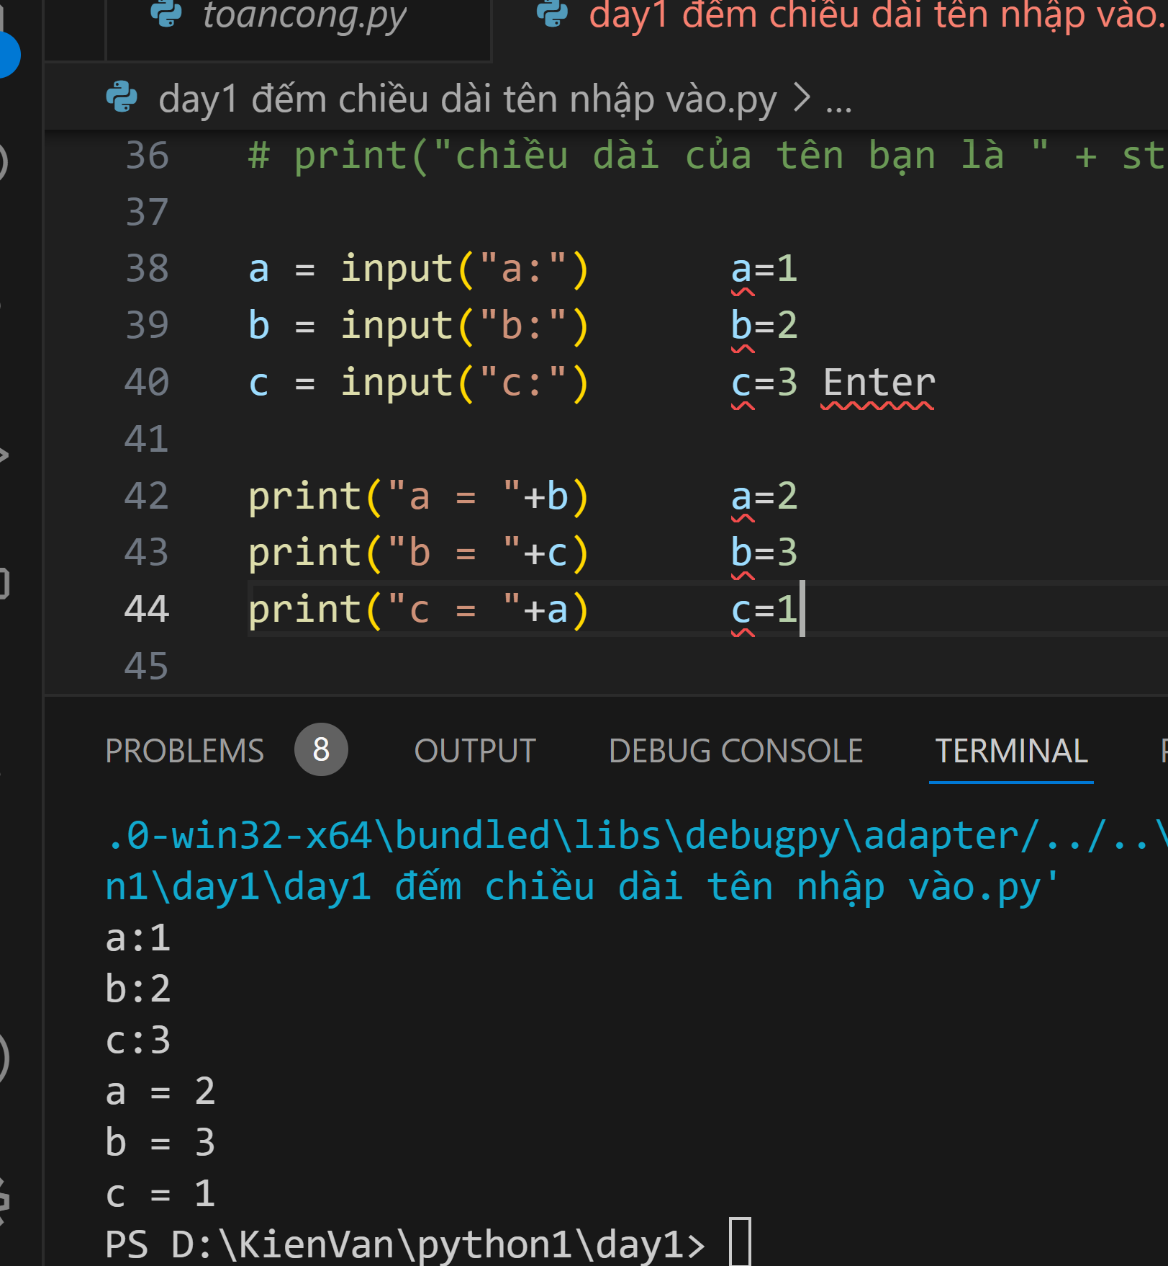
Lesson 14: “đảo chữ số”
Như hình bên, chữ số bị đảo lộn .Vậy bạn có biết nơi làm chúng bị đảo lộn không?Nơi bắt đầu ở đây
Và chúng ta bắt đầu thôi!

Slide 3
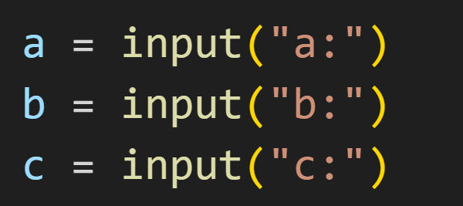
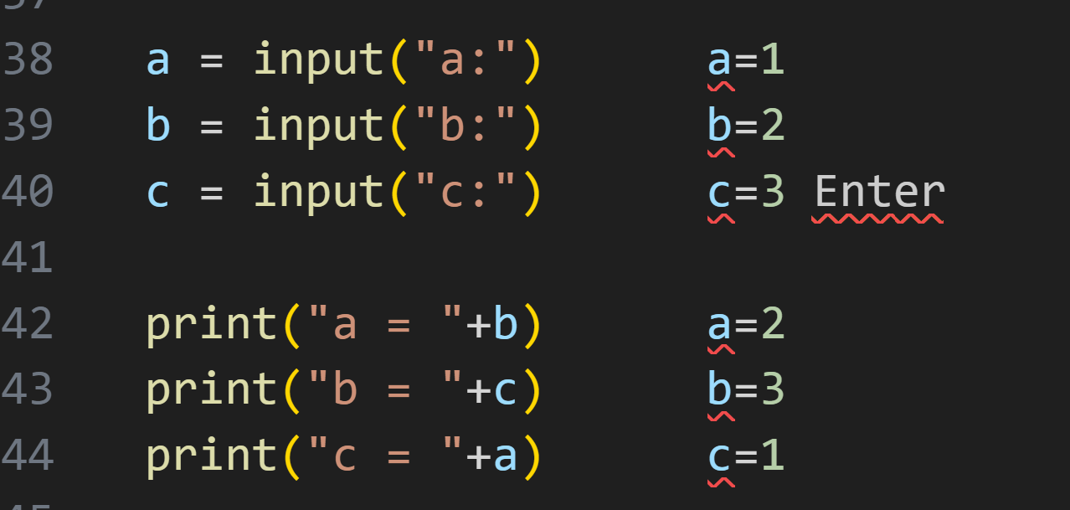
Lesson 14:
Dừng lại và hãy viết vào python hoặc VS Code
Các bạn hãy viết vào python hoặc VS Code…
A,b,c là nơi lưu trữ dữ liệu. Người dùng sẽ nhập vào để a,b,c lưu vào.
Sau đó,chuỗi số a,b,c đi đến khu “đảo”
Theo các bạn thấy lệnh print ở dòng 42:
print( “a = “+b) ,a sẽ chuyển thành b

